Slide 1
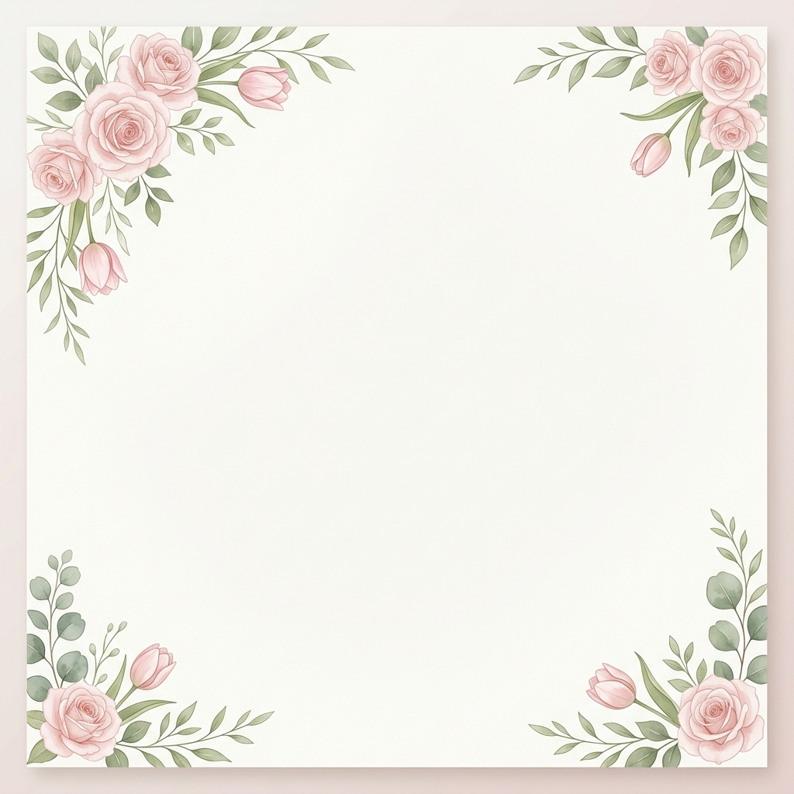
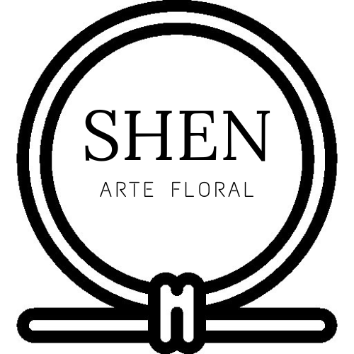
Shen Arte Floral
DigitalizaciÃ³n y Desarrollo Web para una FlorerÃ­a local Puerto Montt, Chile

Slide 2
Â¿QuÃ© es Shen Arte Floral?
FlorerÃ­a boutique online operando en Puerto Montt y sus alrededores. - CreaciÃ³n de arreglos florales Ãºnicos. - Desde detalles minimalistas hasta bouquets de 50 rosas. - DiseÃ±o a pedido para momentos inolvidables.

Slide 3
El DesafÃ­o: Visibilidad
- Dependencia de Redes Sociales: Alcance limitado. - Invisibilidad en Google: BÃºsquedas orgÃ¡nicas perdidas. - PercepciÃ³n de Marca: Necesidad de mayor profesionalismo.

Slide 4
La SoluciÃ³n: Identidad Propia
- Sitio web centralizado y profesional. - CatÃ¡logo interactivo de alta calidad. - GestiÃ³n Ã¡gil de pedidos sin intermediarios.

Slide 5
ExpansiÃ³n del Mercado
De un perfil de RRSS a una Marca E-commerce. CaptaciÃ³n de usuarios que buscan en Google y prefieren compras seguras y programadas.

Slide 6
Stack TecnolÃ³gico
- HTML5 & CSS3 - Git & GitHub - GitHub Pages

Slide 7
DemostraciÃ³n
VisÃ­tanos en: mnxx29.github.io/Shen-Arte-Floral

Slide 8
Â¡Gracias!
"El Ã©xito es la suma de pequeÃ±os esfuerzos repetidos dÃ­a tras dÃ­a."

